Slide 1
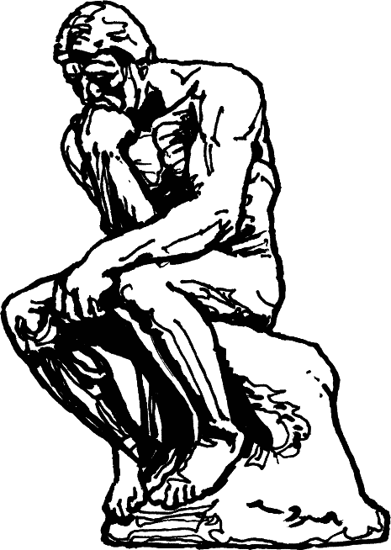
«Методы решения
тригонометрических уравнений»
Урок -рефлексия

Slide 2
Дайте определение ( или значение)
каждому понятию из облака.
1 градус;
Синус угла α
tg 30°
cos 60°
sin 30°
Формула для решения
yравнения sin x=a
Косинус угла α
tg 45°
Формула для решения уравнения
cos x=a

Slide 3
Значения каких выражений равны cos α ?
1)
у
2)
3)
х
4)
5)
6)

Slide 4
Найдите продолжение каждой формулы
А)
1)
?
2)
Б)
3)
С)
4)
D)
5)
E)
6)
F)
7)
G)
8)
K)
А
B
C
D
E
F
G
K

Slide 5
Определите метод решения каждого уравнения
Использование свойств функций
Введение вспомогательного аргумента
Решение простейших
тригонометрических уравнений
Разложение на множители
Замена переменной
Применение тригонометрических формул

Slide 6
Блиц - турнир

Slide 7
Составьте тригонометрические уравнения,
корни которых отмечены на рисунках.
1)
2)
3)
y
y
y
х
х
х

Slide 8
Составьте тригонометрические уравнения,
корни которых отмечены на рисунках.
1)
2)
3)
y
y
y
х
х
х

Slide 9
На каком из предложенных рисунков отмечен
данный промежуток?
А)
Б)
С)
D)
1)
у
2)
у
3)
у
4)
у
х
х
х
х
А
В
С
D

Slide 10
Найдите все корни уравнения sin x = √2/2
принадлежащие данному промежутку
А)
у
Б)
у
С)
у
D)
у
5𝜋/2
- 3𝜋/2
- 3𝜋
- 4𝜋
х
х
х
х
𝜋
2𝜋
- 5𝜋/2
7𝜋/2
1)
2)
3)
4)
А
В
С
D

Slide 11
Физкультминутка

Slide 13
Работа в группах

Slide 14
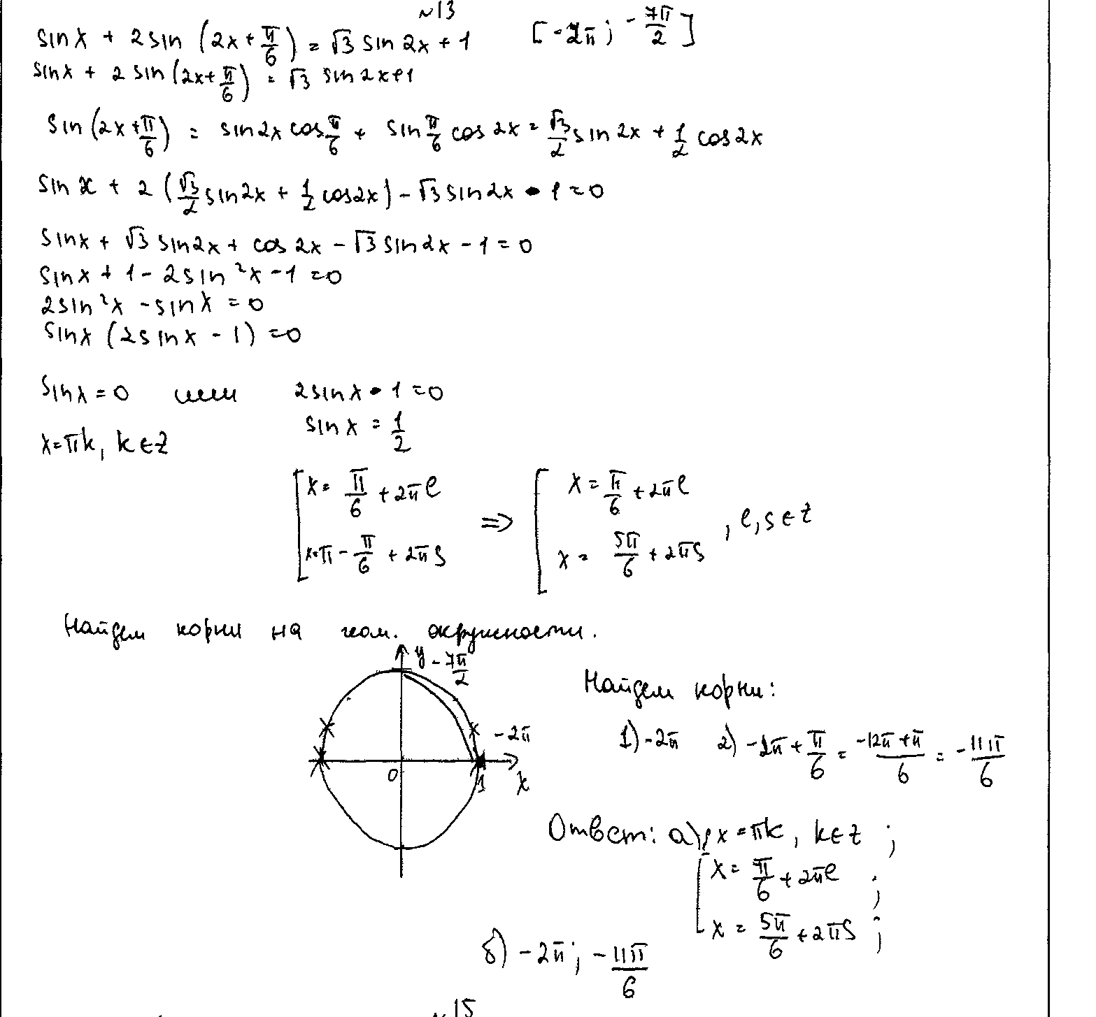
Работа №1

Slide 15
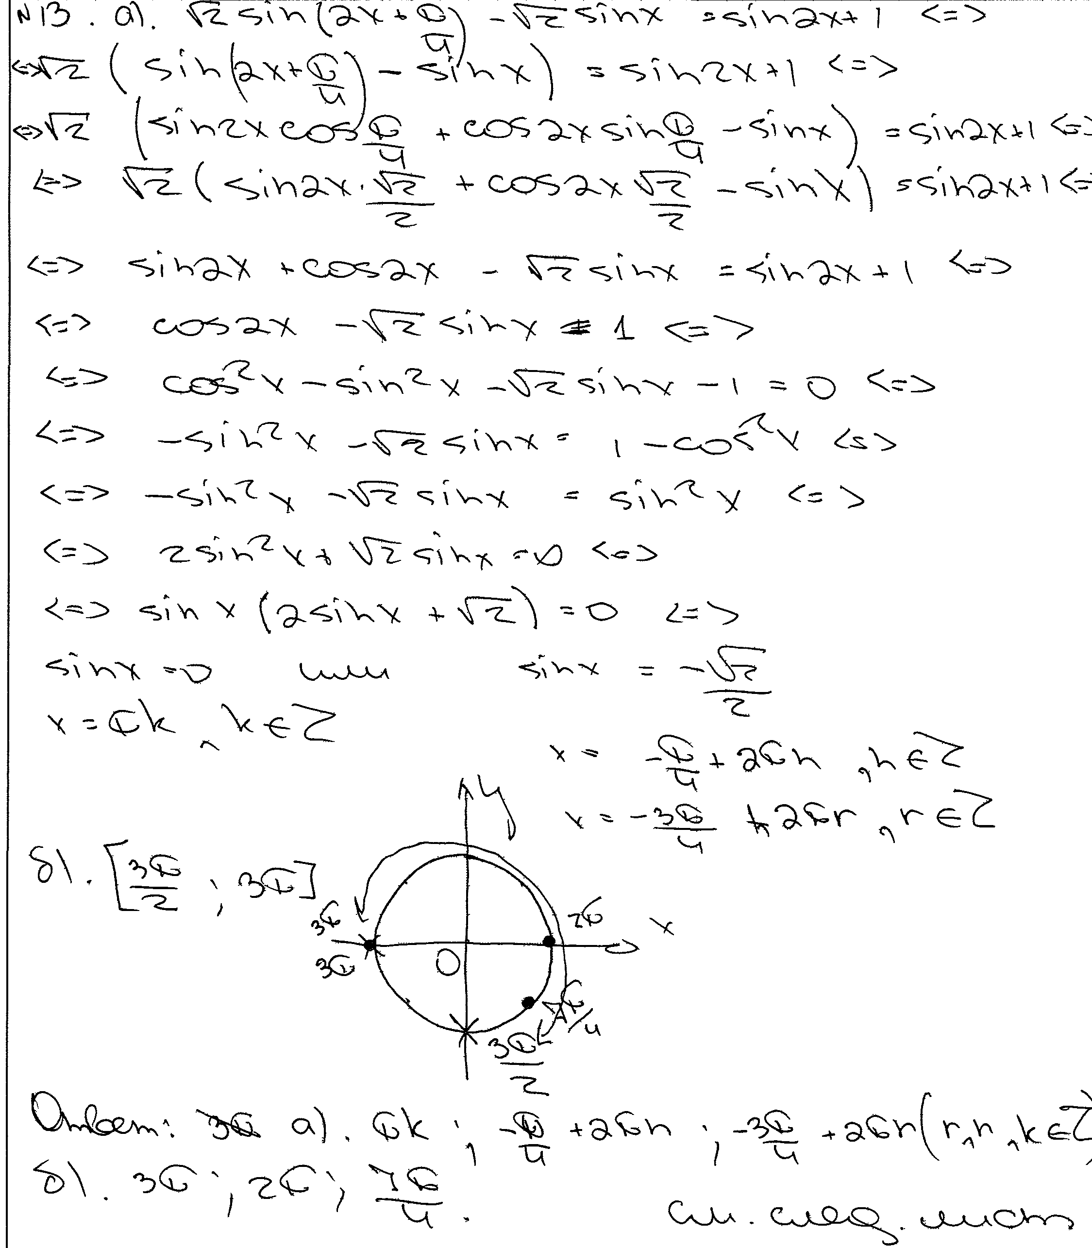
Работа №2

Slide 16
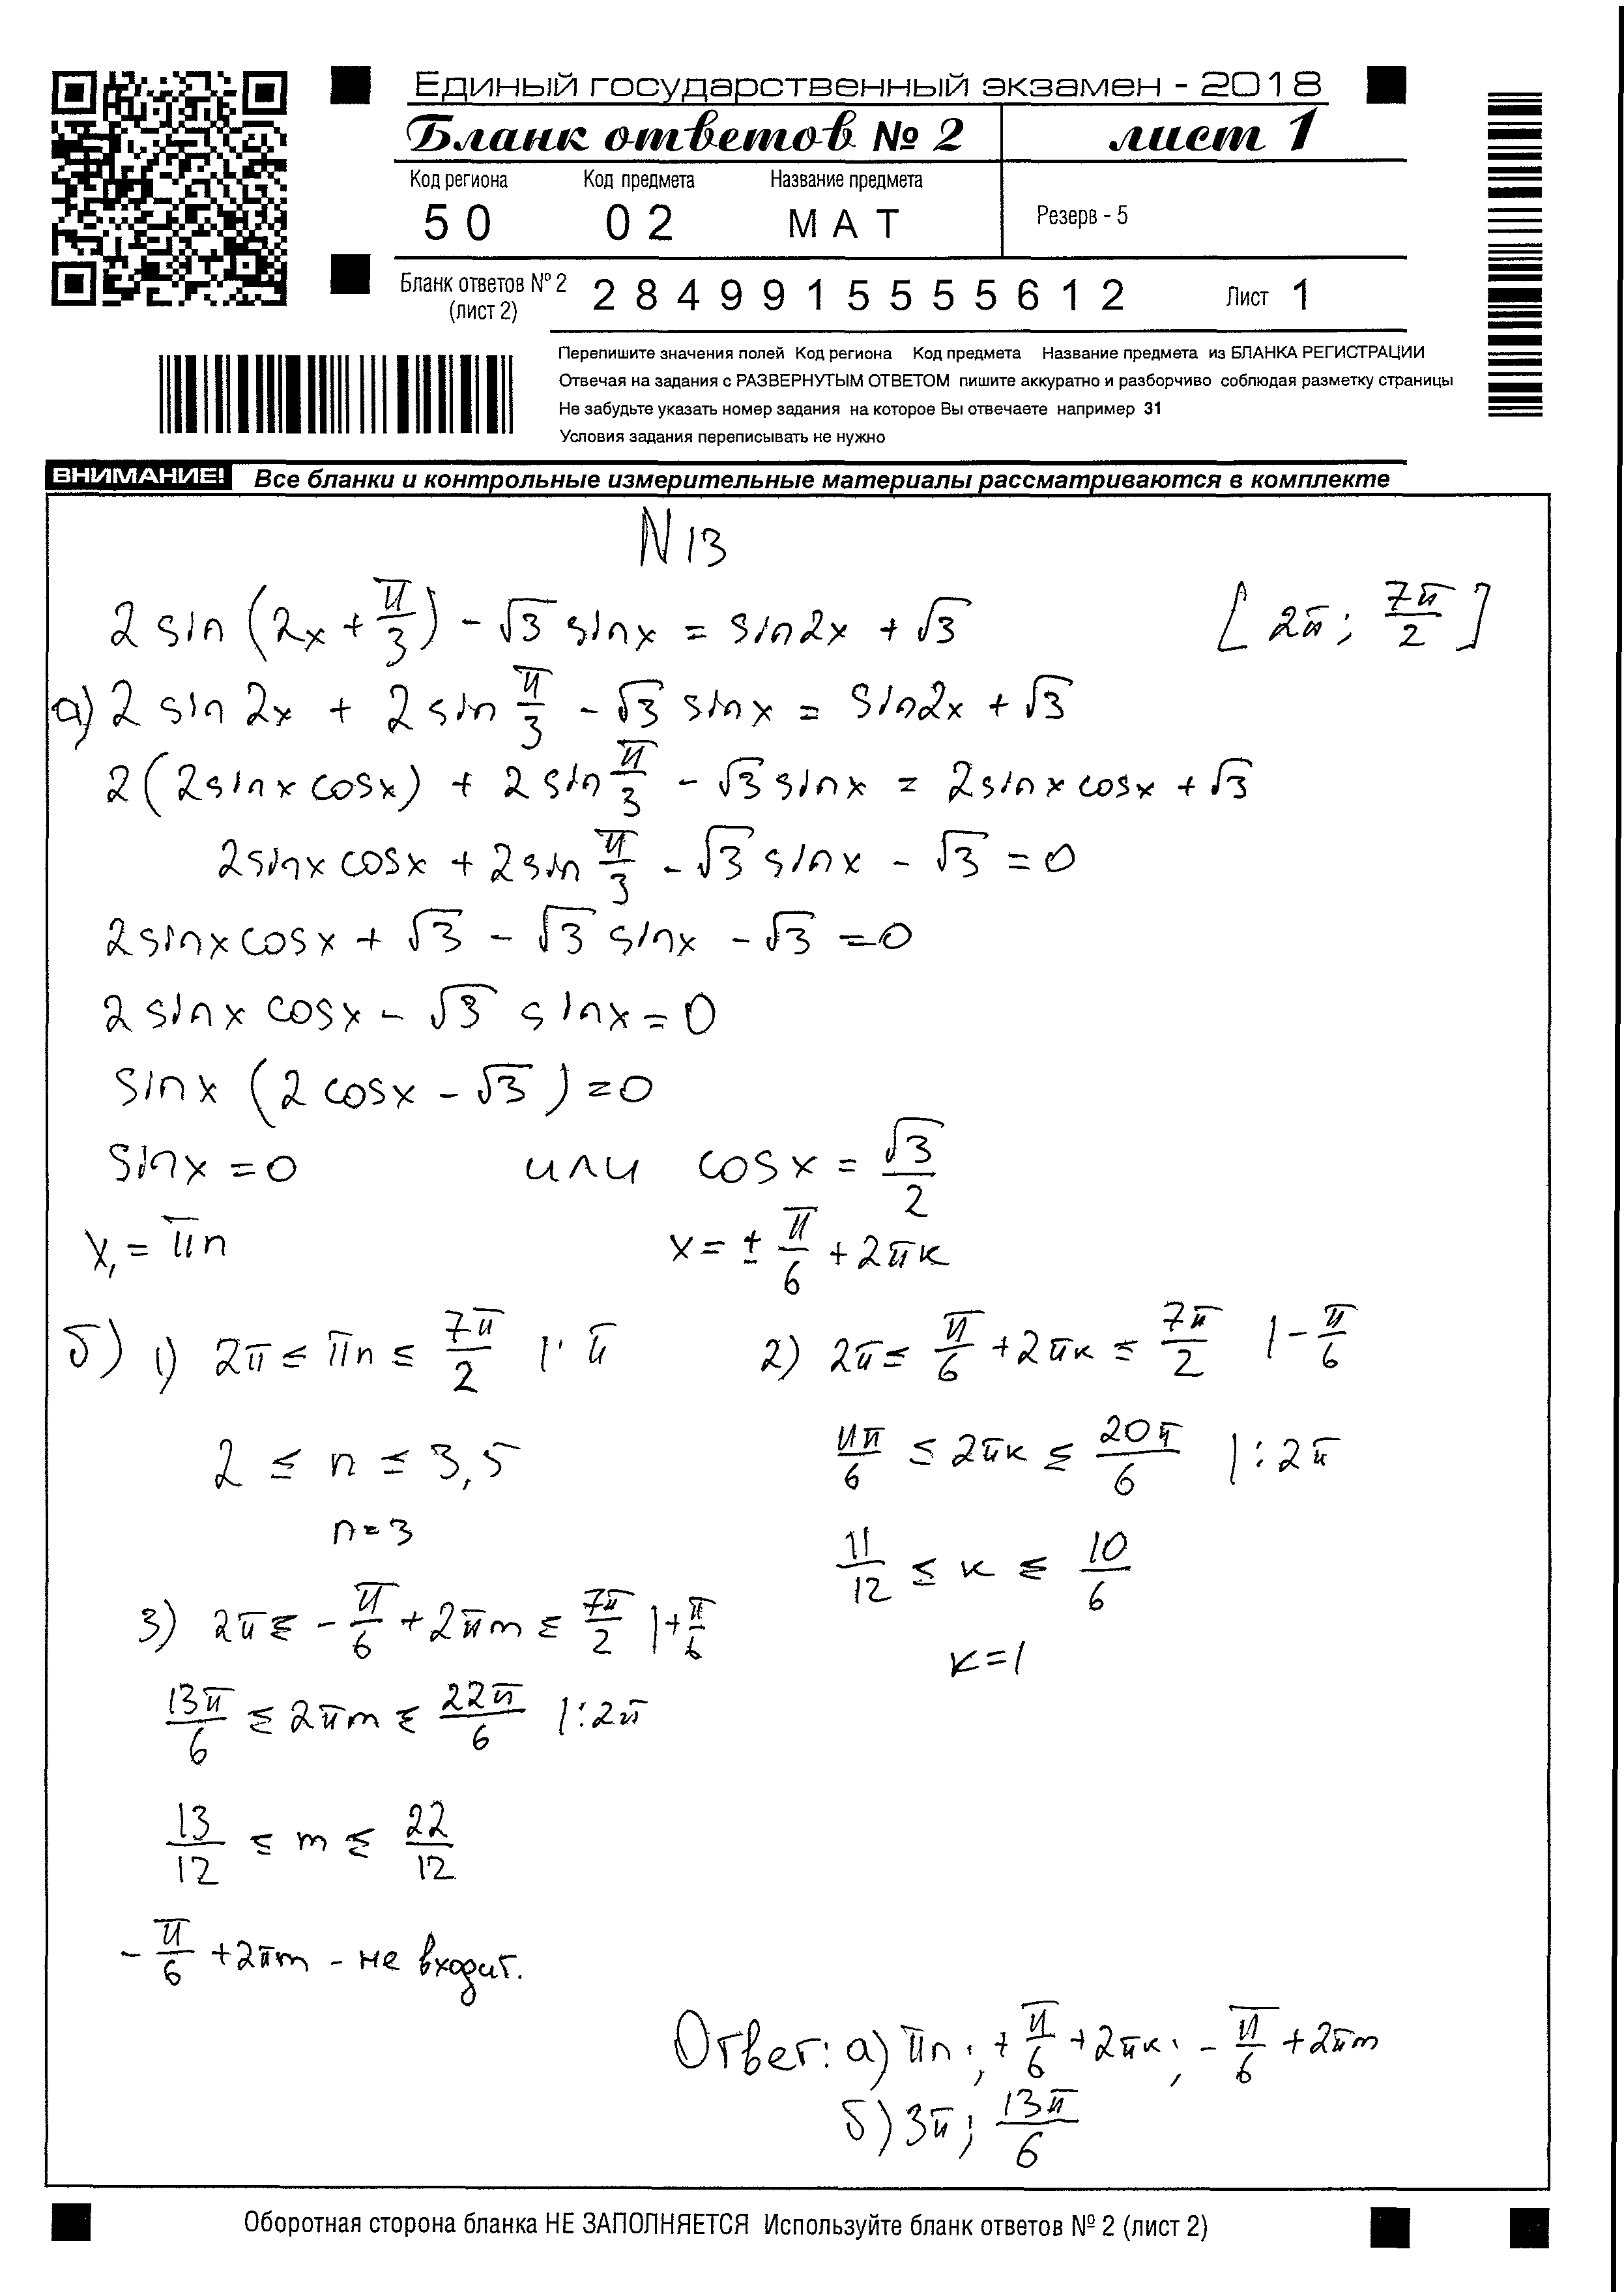
Работа №3

Slide 17
Схема Рейда (расчет ангуляции)
Ангуляция (от латинского angle — «угол») — это сознательное сгибание отдельных частей тела лыжника ( сноубордиста) для увеличения угла закантовки поворота.
α – угол отклонения внешней лыжи от вертикальной линии;
β- угол наклона склона
δ-угол наклона тела (опорной линии);
ζ – угол наклона скользящей поверхности ( угол закантовки)

Slide 18
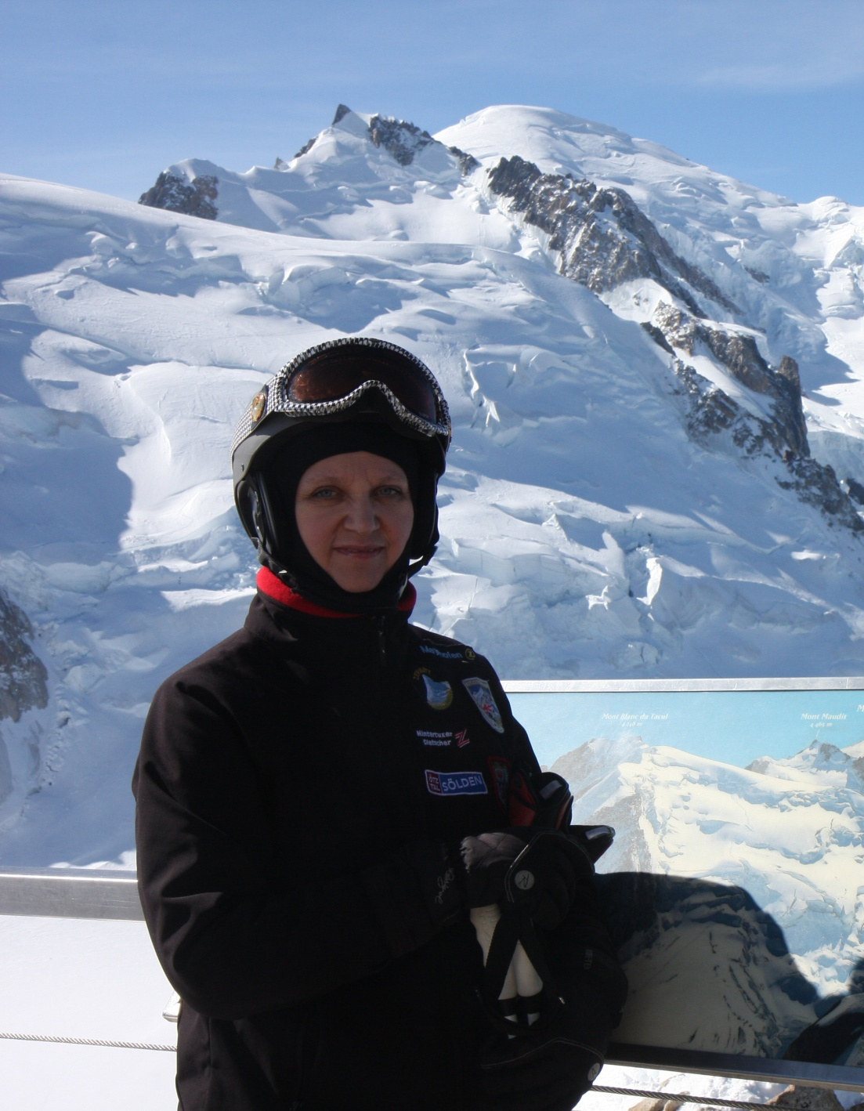

Slide 19
Домашнее задание

Slide 20
Спасибо за урок!

